Slide 1

Java EE – MySQL

Slide 2
Java EE – MySQL
Telepítés
http://dev.mysql.com/downloads/windows/installer/
mysql-installer-community-5.6.27.0.msi - 252MB

Slide 3
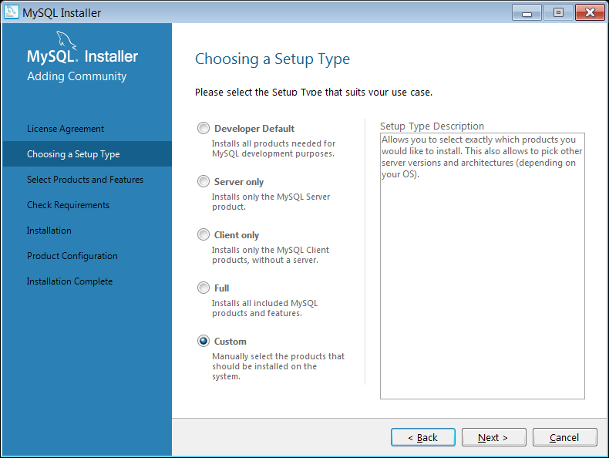
Java EE – MySQL
Telepítés

Slide 4
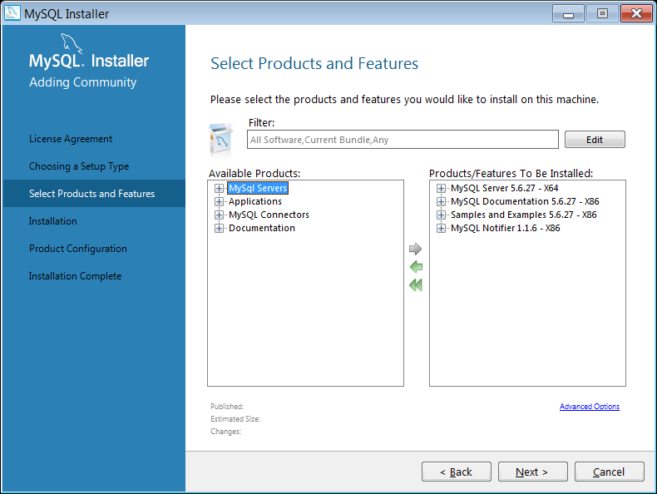
Java EE – MySQL
Telepítés

Slide 5
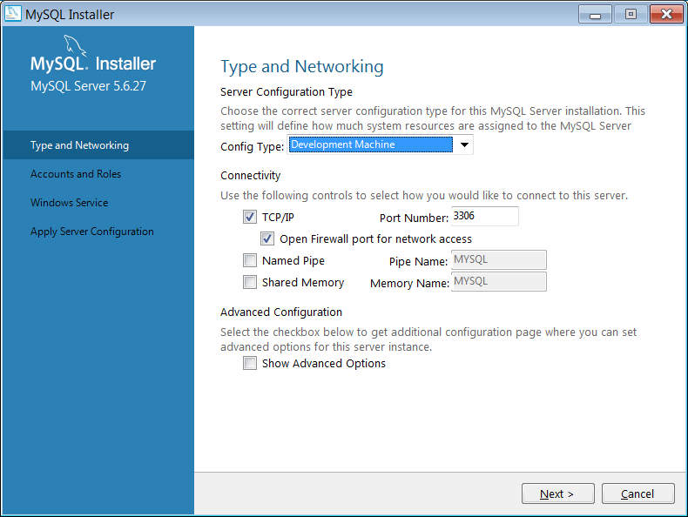
Java EE – MySQL
Beállítás

Slide 6
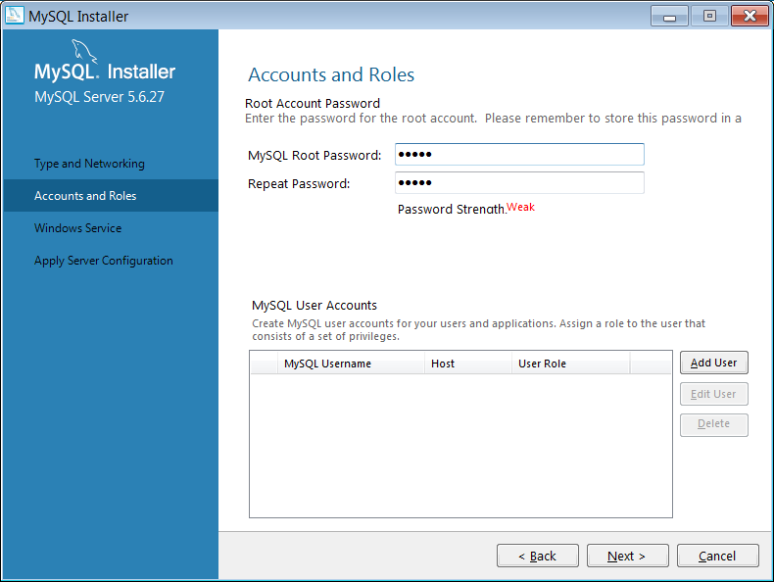
Java EE – MySQL
Beállítás
Root password: mysql

Slide 7
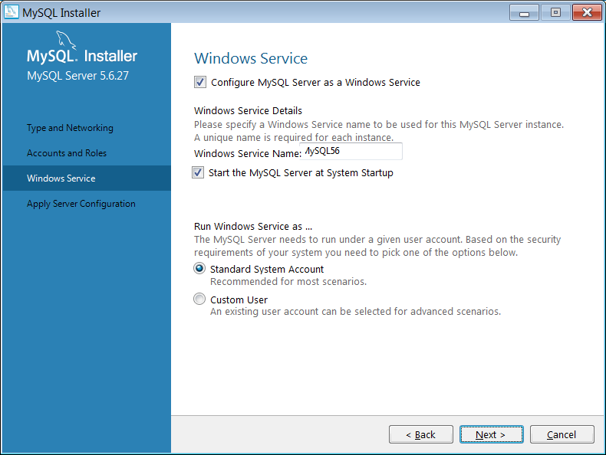
Java EE – MySQL
Beállítás
Service: igen
Indítás bekapcsoláskor: ha akarod

Slide 8
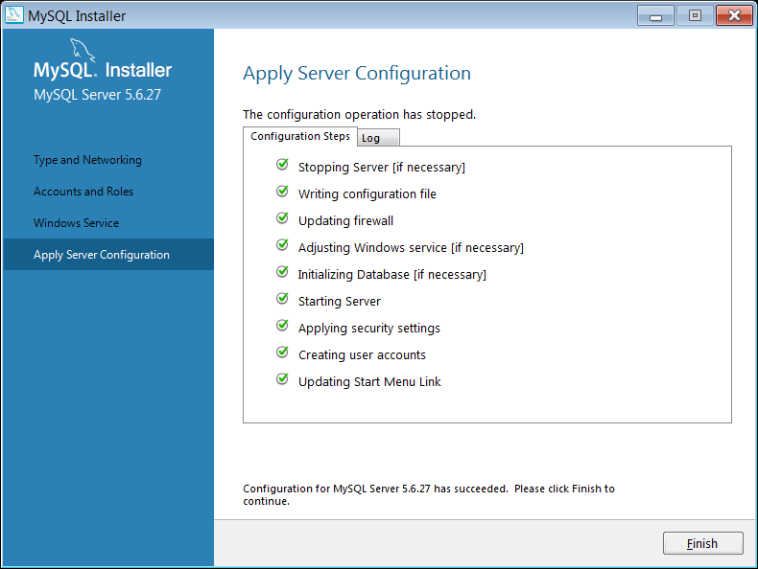
Java EE – MySQL
Telepítés - vége

Slide 9
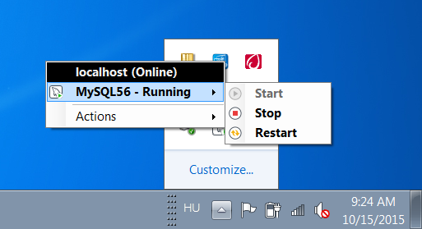
Java EE – MySQL
MySQL Notifier

Slide 10
Java EE – MySQL
MySQL Workbench
http://dev.mysql.com/downloads/workbench/
mysql-workbench-community-6.3.4-winx64.msi
vagy mysql-workbench-community-6.3.4-win32.msi
Telepítés: next-next-finish

Slide 11

KÖSZÖNÖM A FIGYELMET!
Kis Bertalan
Bertalan_Kis@epam.com

